Slide 1
Typy buniek
https://www.youtube.com/watch?v=RQ-SMCmWB1s

Slide 2
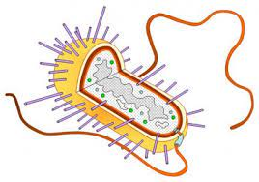
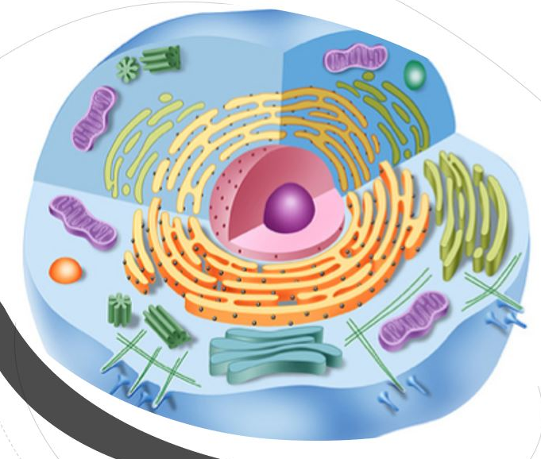
Typy buniek
Prokaryotické
Eukaryotické

Slide 3
Prokaryotická bunka
Menšia a jednoduchšia ako eukaryotická bunka
Veľkosť od 1 – 10 μm
Typická je bunka baktérií
Nemá membránový systém
Jedinou membránou je cytoplazmatická membrána – metabolické procesy

Slide 4
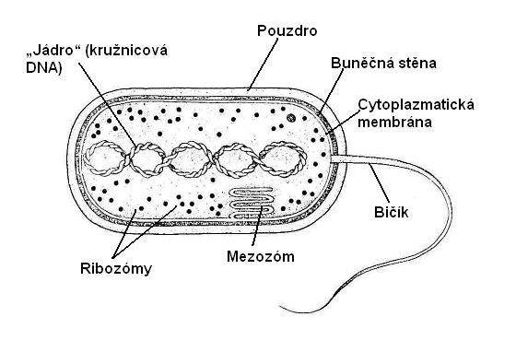
Puzdro
Nepravé jadro
Bunková stena
Cytoplazmatická membrána
Bičík
Ribozómy

Slide 5
Eukaryotická bunka
Pravé bunky – jadro má jadrovú membránu, ktorá oddeľuje obsah jadra od cytoplazmy bunky
Prítomné membránové štruktúry – sú zložitejšie
Patria tu: rastlinné a živočíšne bunky a bunky húb

Slide 6
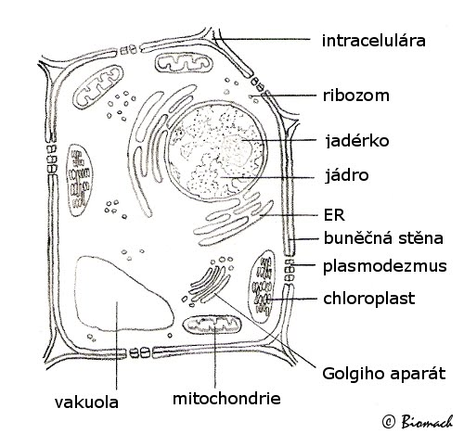
Ribozómy
Jadierko
Jadro
Endoplazmatické retikulum
Cytoplazmatická membrána
Chloroplastt
Golgiho aparát
Vakuola
Mitochondria

Slide 7
Rozdiely medzi bunkami

